Slide 1
Klantreizen SDG
Persona’s, huidige en gewenste klantreizen
Notes:
Voor datum, voettekst, etc. gebruik onder het menu ‘Invoegen’ de gewenste optie.
Via Start, Nieuwe dia kun je kiezen uit diverse soorten dia’s om in te voegen.

Slide 2
DOELGROEPEN
EU burger die in NLD wil wonen
EU burger die in NLD wil ondernemen
EU burger die in NLD wil studeren
EU burgers die in NLD wil werken

Slide 3
Doelgroepen
Emotioneel
vrijheid
contact
IDEALISTIC LISA
Giovanni
“Heeft zin in avontuur en
wil zo min mogelijk gedoe.”
Juliette
“Wil alles samen doen en
het liefst snel in contact
komen met Nederlanders.”
Individueel
Sociaal
Elsa
“Wil succes halen en alles
tot in de puntjes regelen.”
Piotr
“Voelt zich nog niet thuis
en zoekt manieren om
zich veilig te voelen”
controle
veiligheid
Rationeel

Slide 4
Doelgroepen
Emotioneel
vrijheid
contact
IDEALISTIC LISA
Giovanni
“Heeft zin in avontuur en
wil zo min mogelijk gedoe.”
Juliette
“Wil alles samen doen en
het liefst snel in contact
komen met Nederlanders.”
Individueel
Sociaal
Elsa
“Wil succes halen en alles
tot in de puntjes regelen.”
Piotr
“Voelt zich nog niet thuis
en zoekt manieren om
zich veilig te voelen”
controle
veiligheid
Rationeel

Slide 5
Doelgroepen
Emotioneel
vrijheid
contact
IDEALISTIC LISA
Inspirerend
Informeel
Positief
Gebruiksvriendelijk
Multichannel
Persoonlijk
Vriendelijk
Informeel
Proactief
Face to Face
Individueel
Sociaal
Zakelijk
Formeel
Kwaliteit
Details
Digitaal
Simpel
Betrouwbaar
Veiligheid
Persoonlijk advies
Vast contactpersoon
controle
veiligheid
Rationeel

Slide 6
Ondernemen

Slide 7
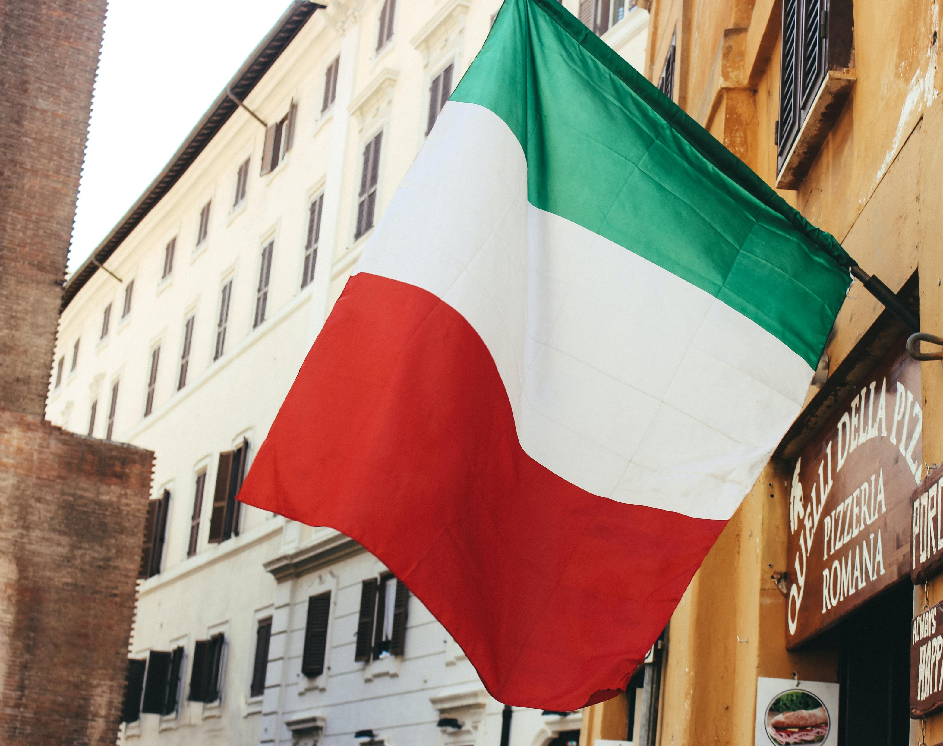
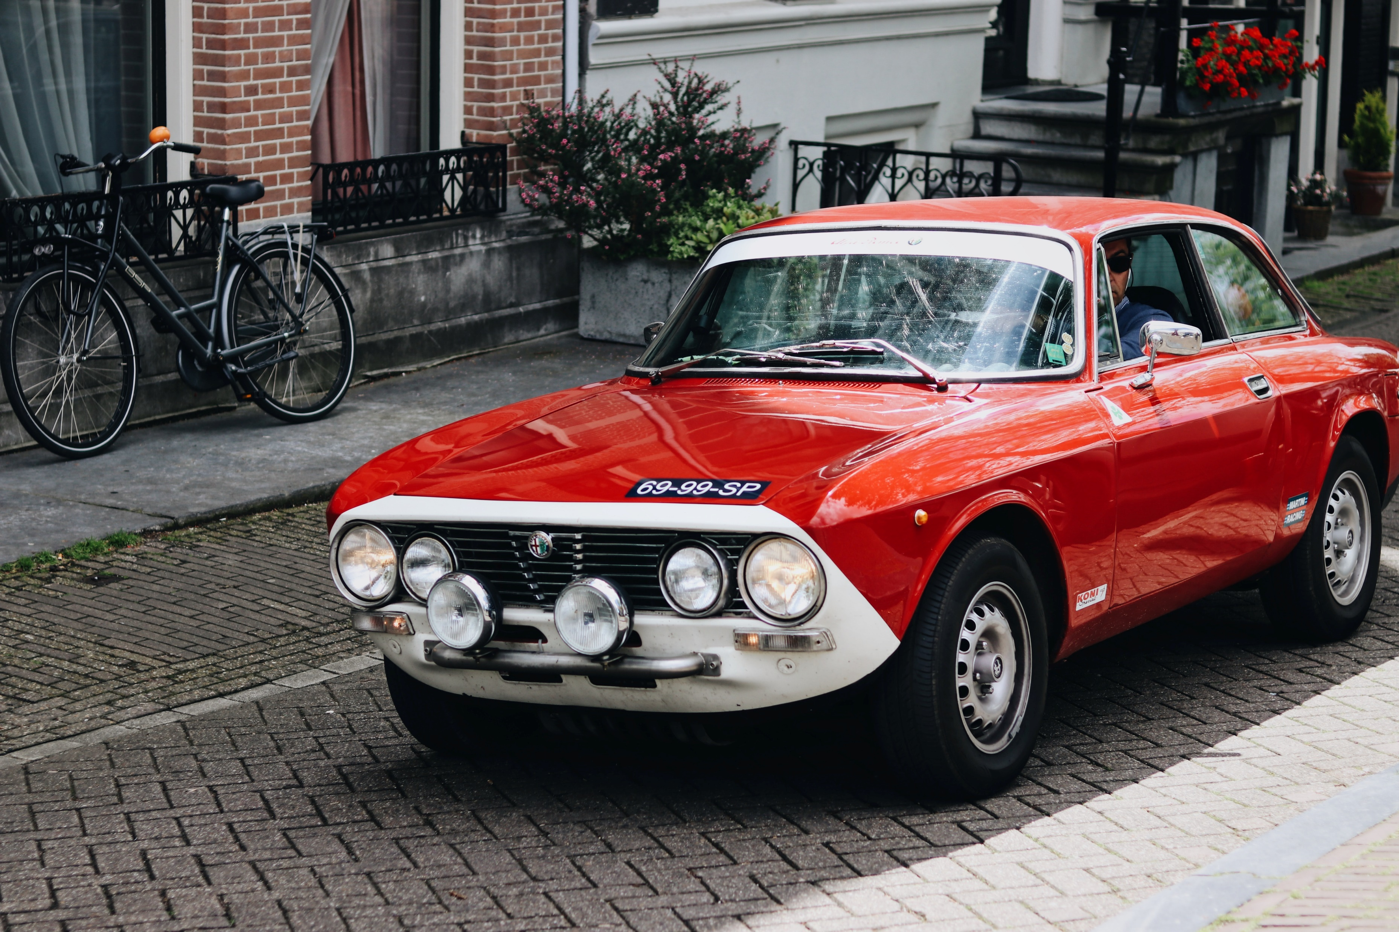
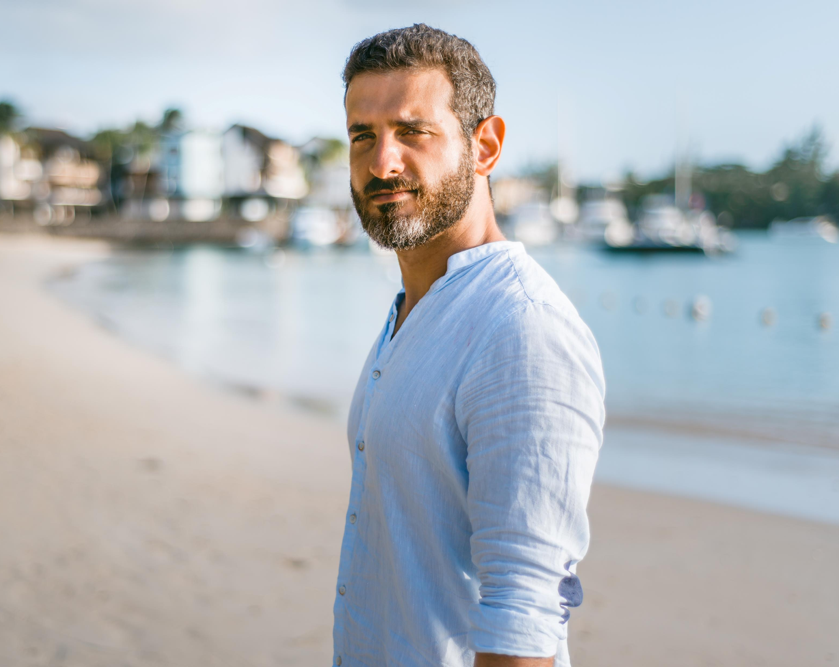
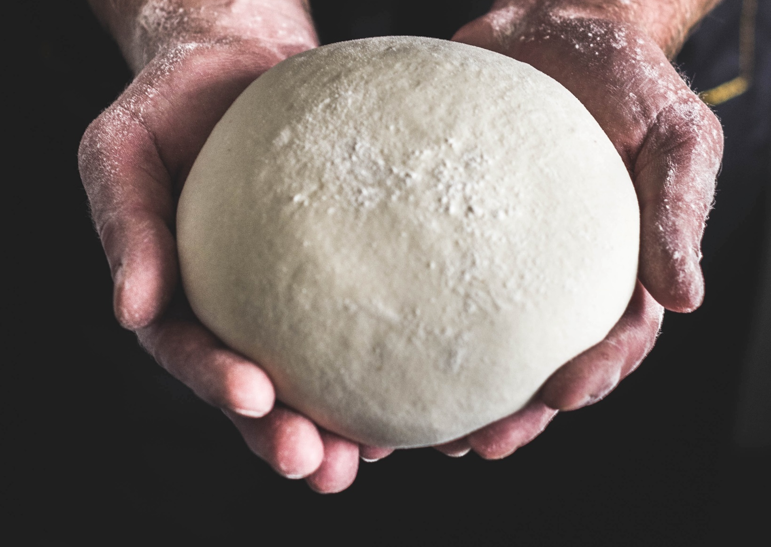
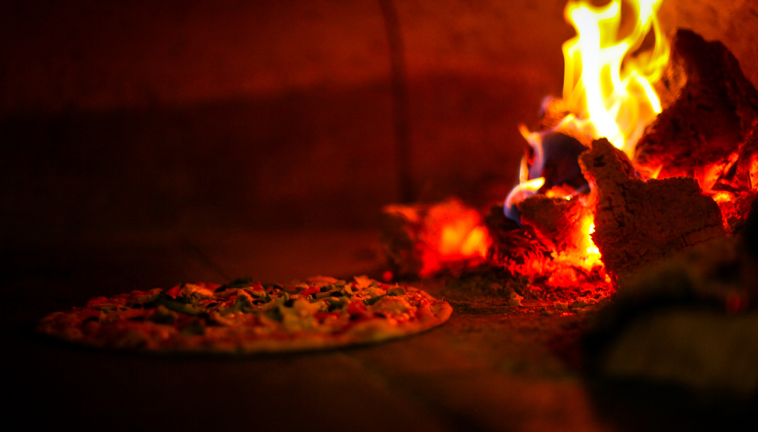
Giovanni
Leeftijd: 47 jaar
Gezin: getrouwd met Isabella
en heeft drie kinderen (16, 14 en 10 jaar)
Gevestigd: Milaan
Beroep: ondernemer, pizzeria
Drijfveren: vrijheid, onafhankelijk en avontuur
Hoofddoelstelling: verhuizen naar Castricum
om met z’n gezin een pizzeria te openen

Slide 8
Giovanni
Jobs to be done
Wonen
Inschrijven bij gemeenten
Op zoek naar een woning
Auto meenemen
Gas water licht regelen
Onderneming
Op zoek naar een geschikte gemeente
Op zoek naar een bedrijfspand
Op zoek naar leningen / financieringen
Inschrijven bij KVK
Benodigde vergunningen aanvragen (welke zijn nodig?)
Ondernemersnetwerk
Personeel aannemen
Openingstijden
Financiering
Op zoek naar leningen / financieringen
Bankrekeningen openen (zakelijk en persoonlijk)
Welke belastingen betalen?
Wegenbelasting
Kinderen
Kinderbijslag
Buitenschoolse opvang
Inschrijven scholen
Vervolgstudie
Sportvereniging voor de kinderen
Overige
Cursus Nederlands
Vereniging van Italianen

Slide 9
De huidige klantreis
Een pizzeria openen in Castricum

Slide 10
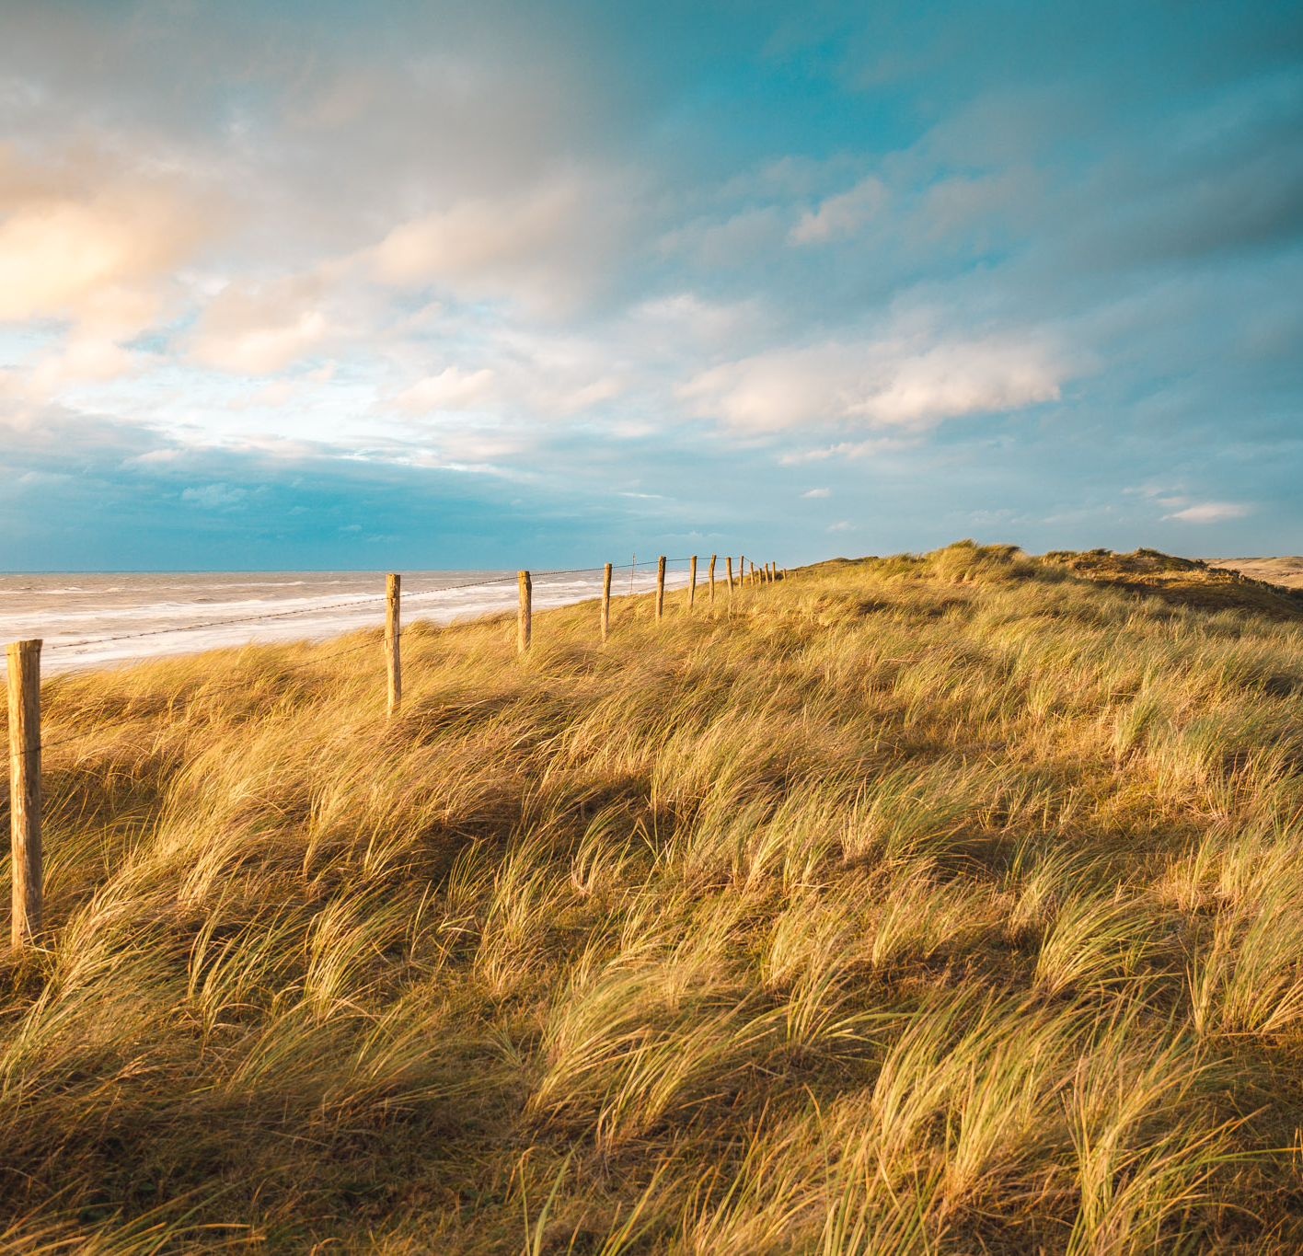
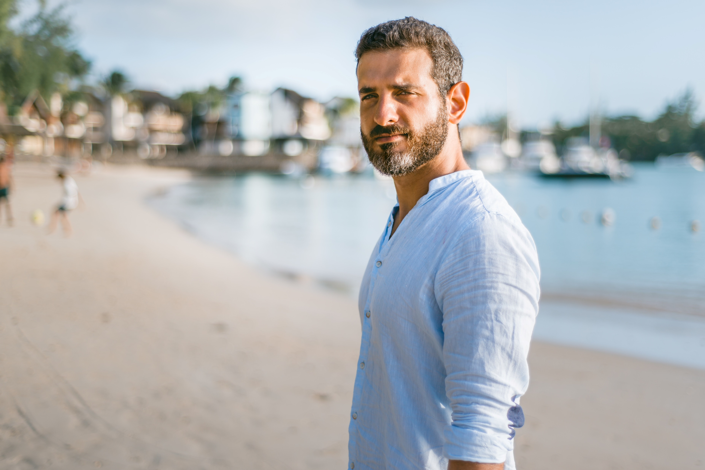







Huidige klantreis (1/3)
Een pizzeria openen in Castricum
Fase 7
Vergunningsaanvraag
Giovanni
Fase 1
Op zoek naar stad met gunstig vestigingsklimaat
Fase 2
Keuze voor
een stad
Fase 3
Keuze voor
een aankoopmakelaar
Fase 4
Informatie inwinnen
verschillende panden
Fase 5
Panden
bezichtigen
Fase 6
Pand op het oog
Fase 8
Afwijzing voor
vergunning
Google maps, streetview
gemeentesite, KVK
& toeristenbureau
Google en Funda in Business
Informatie verkregen
via makelaar
Na vele bezichtingen heb ik een mooi pand en woning op het oog
Contact verloopt nu via
contactpersoon gemeente
Via Funda in Business kom ik snel in contact met een aankoopmakelaar
Met beperkte info
gekozen voor
gemeente Castricum
Vooruit dan maar. Ik begrijp dat ik naar NLD moet komen om panden te bekijken.
Via mijn makelaar word ik in contact gebracht met iemand bij de gemeente
Waarom vind ik geen Engelse informatie op gemeentesites?
Van de makelaar krijg ik info over verschillende panden
Ohneee. De vergunning afgewezen door bestemmingsplan.
Shit, ik kan geen vergunning aanvragen. Alles online is in het Nederlands

Slide 11

Huidige klantreis (2/3)
Een pizzeria openen in Castricum
Giovanni
Fase 9
Nieuw pand
op het oog
Fase 10
Vergunningsaanvraag
Fase 11
Afwijziging voor
vergunning
Fase 13
Vergunning verleend
Fase 14
Financiering regelen
(andere klantreis)
Fase 15
Aankoop pand
Fase 12
BSN en KVK nr aanvragen
(andere klantreis)
Denk aan aankopen, notaris, hypotheekverstrekker, bouwkeuring en taxatie.
Yes, we hebben een bedrijfspand
Er is gelukkig een tweede aardige optie
Vergunning aanvragen is gelukt met het adres van iemand anders
Ik vraag opnieuw een vergunning aan.
Wat? Voor de vergunning heb ik een BSN en KVK nr nodig.
Het is moeilijk te achterhalen hoe ik snel een BSN en KVK nr kan aanvragen.
Wow, er komt nog veel kijken bij de financiering

Slide 12
Huidige klantreis (3/3)
Een pizzeria openen in Castricum
Giovanni
De meeste Nederlanders spreken goed Engels. Je moet het dus ook vooral van deze persoonlijke contacten hebben.
Sommige sites (zoals Funda for Business) of business.gov.nl geven wel algemene teksten in het Engels.
Overzicht ontbreekt (wat moet je eerst regelen
voordat je andere zaken kan regelen)
Engelse teksten ontbreken op gemeentesites
Veel procedures kosten ontzettend veel tijd / moeite
Weinig informatie beschikbaar om beslissingen te kunnen maken
(zoals waar een gunstig vestigingsklimaat is)
Weinig informatie beschikbaar over plannen gemeenten
(zoals bestemmingsplannen)
Sommige regels zijn voor buitenlanders niet te begrijpen

Slide 13
De gewenste klantreis
Een pizzeria openen in Castricum

Slide 14
Gewenste klantreis (1/3)
Een pizzeria openen in Castricum
Giovanni
Fase 1
Op zoek naar stad met gunstig vestigingsklimaat
Fase 2
Keuze voor
een stad
Fase 3
Keuze voor
een aankoopmakelaar
Fase 4
Informatie inwinnen
verschillende panden
Fase 5
Panden
bezichtigen
Fase 6
Pand op het oog
Fase 7
Orientatië pizzeria
openen Castricum
Fase 8
Generieke informatie
Google maps, streetview
gemeentesite, KVK
& toeristenbureau
Google en Funda in Business
Informatie verkregen
via makelaar
YourEurope
Business.gov.nl
Via Funda in Business kom ik snel in contact met een aankoopmakelaar
Na vele bezichtingen heb ik een mooi pand op het oog
Op business.gov.nl staat alles wat ik moet regelen overzichtelijk in het Engels. Zo zie ik dat ik een BSN,
KVK nummer en horecavergunning nodig heb.
Met redelijke info kies ik voor Castricum
Via de makelaar krijg ik info over verschillende
panden
Fijn om overzicht
te krijgen van wat er in Nederland geregeld moet worden.
Via Google vind ik redelijk wat informatie in het Engels over Castricum
Vooruit dan maar. Ik begrijp dat ik naar NLD moet komen om panden te bekijken.

Slide 15
Gewenste klantreis (2/3)
Een pizzeria openen in Castricum
Fase 12
Afwijzing vergunning
Fase 14
Goedkeuring vergunning
Giovanni
Fase 9
Specifieke info BSN
(start nieuwe klantreis)
Fase 10
Specifieke info KVK
(start nieuwe klantreis)
Fase 11
Specifieke info vergunning
(start nieuwe klantreis)
Fase 13
Nieuw pand op
het oog
Fase 15
Aankoop pand
(start nieuwe klantreis)
Business.gov.nl
of gemeentesite
Business.gov.nl
of de KVK site
Business.gov.nl
of gemeentesite
Denk aan aankopen, notaris, hypotheekverstrekker, bouwkeuring en taxatie.
Wow. Alle specifieke informatie over de BSN in de gemeente Castricum staat zowel op business.gov.nl als de gemeentesite in het Engels beschreven. Ik weet wat ik moet doen.
Dit zelfde geldt voor het inschrijven bij de KVK
Nice! ik zie ook alle informatie over het aanvragen van een horevergunning in de gemeente Castricum in het Engels staan. Ik vraag er meteen een aan.
Yes! De vergunning wordt nu wel verleend.
Ohneee. De vergunning wordt afgewezen
door het bestemmingsplan.
De vergunning is alleen in het Nederlands beschikbaar.
Er is gelukkig een tweede aardige optie
Via Google vind ik redelijk wat informatie in het Engels over het aankopen van een pand. Wat moet ik verschrikkelijk veel regelen zeg!

Slide 16
Gewenste klantreis (3/3)
Een pizzeria openen in Castricum
Giovanni
Er is weinig informatie in het Engels beschikbaar om inzage te krijgen over de bestemmingsplannen.
Er moet helaas ontzettend veel geregeld worden.
Er wordt voor een groot deel nog niet voldaan aan de behoefte van Giovanni aan inspiratie en informeel contact.
Via YourEurope kom je snel op de overzichtspagina van business.gov.nl
Op business.gov.nl vind je snel een overzicht van wat je eerst moet
regelen voordat je andere zaken kan regelen.
Op business.gov.nl vind je ook alle specifieke informatie van de
gemeente in het Engels. Hierdoor weet je precies waar en wanneer je bij de gemeente kan aankloppen. Deze informatie vind je ook op
de gemeentesite.
Als je het online niet kan vinden, kan je veel te weten komen via
de Nederlanders. Zij spreken meestal gewoon Engels.
Er wordt voor een groot deel voldaan aan de behoefte van Giovanni aan gemak en gebruiksvriendelijkheid.

